Slide 1
§4.3 泰勒 ( Taylor )公式
理论分析
用多项式近似表示函数
— 应用
近似计算
一、泰勒公式的建立
二、几个初等函数的麦克劳林公式
三、泰勒公式的应用

Slide 2


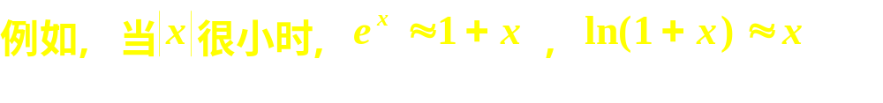
（如下图）

Slide 3
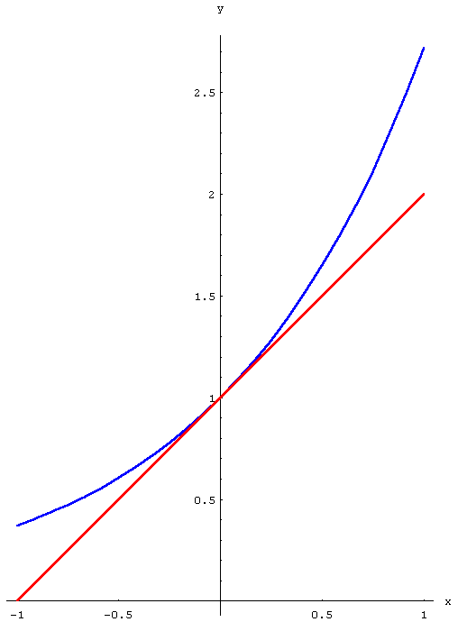
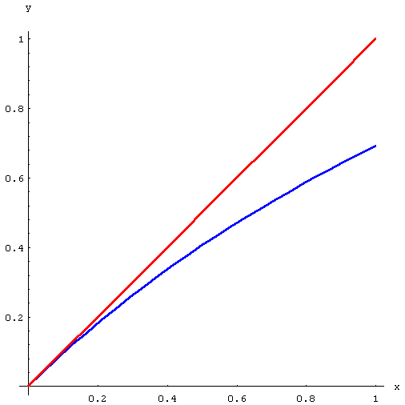





不足:
1、精确度不高；
2、误差不能估计.

Slide 4

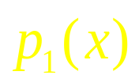
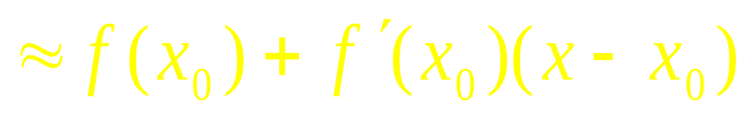

在微分应用中已知近似公式 :
以直代曲
x 的一次多项式
特点:
如何提高精度 ?
需要解决的问题
如何估计误差 ?

Slide 5

问题:

Slide 6
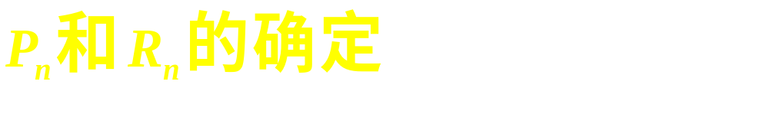





分析:
1.若在 点相交
近似程度越来越好
2.若有相同的切线
3.若弯曲方向相同

Slide 7
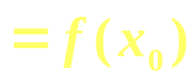
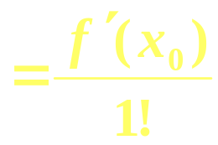
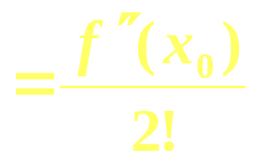
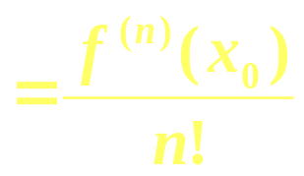
p_{n}(x)的确定
令
令
令
令

Slide 8
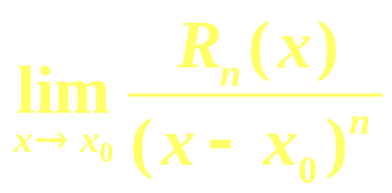
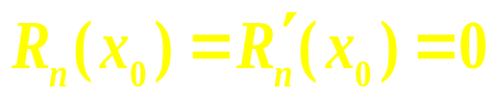
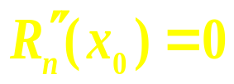
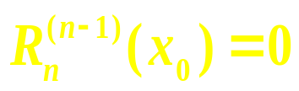
余项R_{n}(x)的确定
多次使用洛必达法则

Slide 9
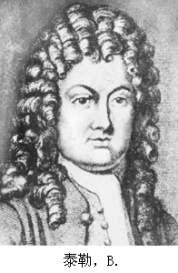
定理4.4（泰勒定理）泰勒(Taylor)中值定理1
如果函数
在
处具有n阶导数,那么存在
的一个邻域，
函数f (x)按(x-x₀)的幂展开的n次泰勒多项式
对于该邻域内的任一x，有
其中
定性
定量？
佩亚诺余项
函数f (x)按(x-x₀)的幂展开的带有佩亚诺余项的
n阶泰勒公式

Slide 10
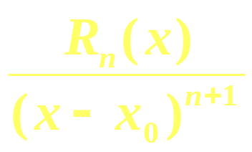
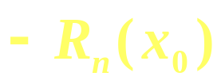

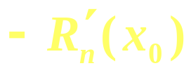

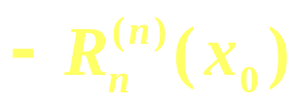
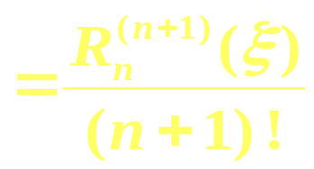
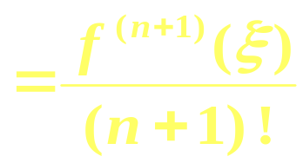


余项R_{n}(x)的确定
多次使用柯西中值定理
在x₀与x 之间)
在x₀与
之间)
在x₀与
之间)

Slide 11

定理4.5 泰勒(Taylor)中值定理2
如果函数
在
的某个邻域
内具有
阶导数,
函数f (x)按(x-x₀)的幂展开的n次泰勒多项式
那么对任一
有
其中
拉格朗日余项
这里
是
与
之间的某个值.
函数f (x)按(x-x₀)的幂展开的带有拉格朗日余项的
n阶泰勒公式

Slide 12


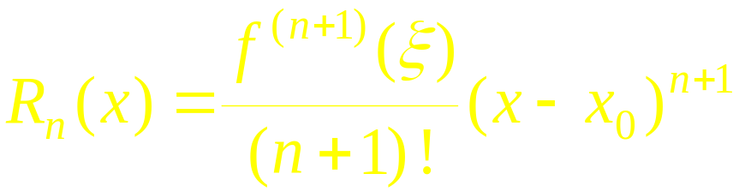
泰勒公式 :
①
其中
②

Slide 13

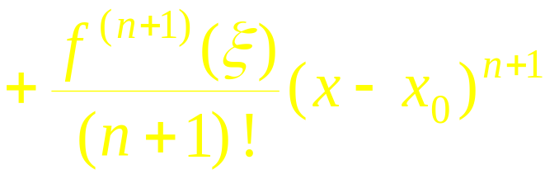



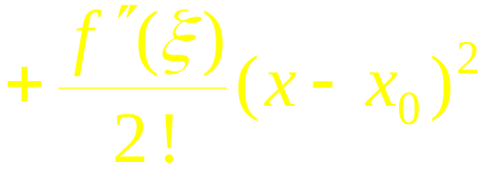





(1) 当 n = 0 时, 泰勒公式变为
给出拉格朗日中值定理
(2) 当 n = 1 时, 泰勒公式变为
可见
误差

Slide 14



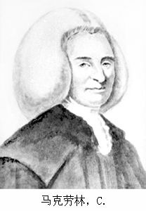

在泰勒公式中若取
则有
上述称为麦克劳林（ Maclaurin ）公式 .
由此得近似公式
Notes:
运行时, 点击按钮“麦克劳林” , 或 相片 , 可显示麦克劳林简介,
演示结束自动返回.

Slide 15


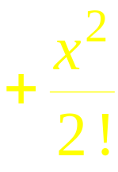
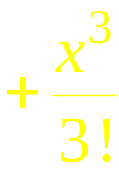
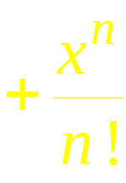
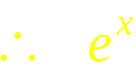










其中

Slide 16

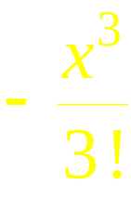
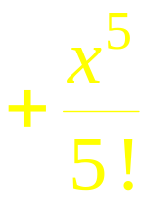
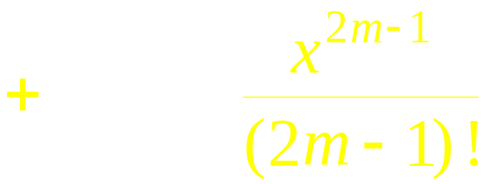

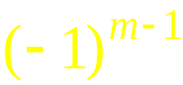


其中

Slide 17


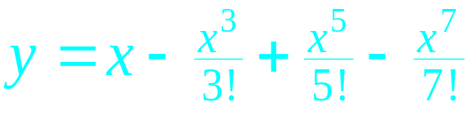
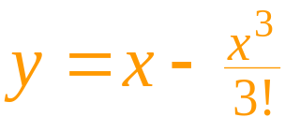
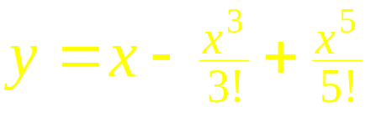


4
2
6
4
2
0
2
4
6
2
4

Slide 18

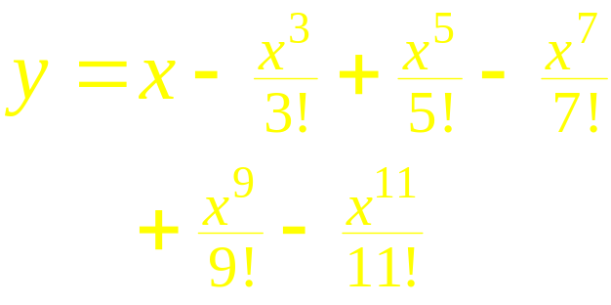
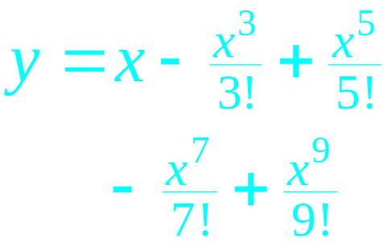
4
2
6
4
2
0
2
4
6
2
4

Slide 19

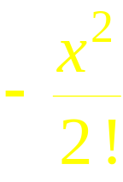
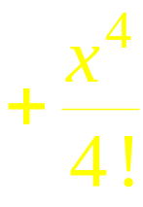
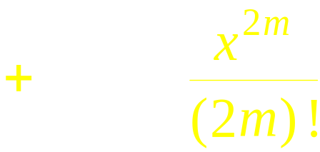
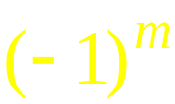


类似可得
其中

Slide 20

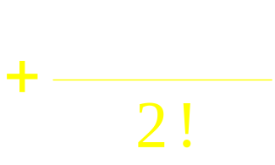
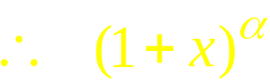



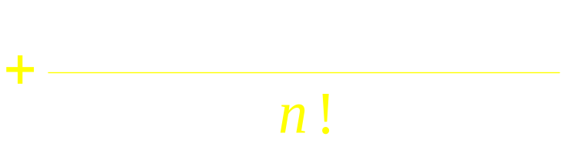




Slide 21
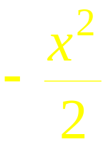
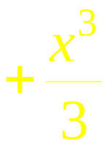
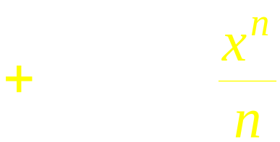

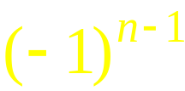
已知
类似可得

Slide 22

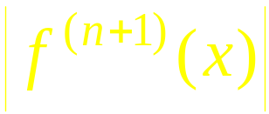
1. 在近似计算中的应用
误差
M 为
在包含 0 , x 的某区间上的上界.
需解问题的类型:
1) 已知 x 和误差限 , 要求确定项数 n ;
2) 已知项数 n 和 x , 计算近似值并估计误差;
3) 已知项数 n 和误差限 , 确定公式中 x 的适用范围.

Slide 23














解:
已知
的麦克劳林公式为
令 x = 1 , 得
由于
欲使
由计算可知当 n = 9 时上式成立 ,
因此

Slide 24

2. 利用泰勒公式求极限
例2. 求
解:
原式

Slide 25









3. 利用泰勒公式证明不等式
例3. 证明
证:

Slide 26


1. 泰勒公式
其中余项
当
时为麦克劳林公式 .

Slide 27

3. 泰勒公式的应用
(1) 近似计算
(2) 利用多项式逼近函数 ,
(3) 其他应用
求极限 , 证明不等式 等.
举例：书P133例1-例5
Notes:
运行时, 点击按钮“例如”, 或 “例如…“ 即可显示动画

